Slide 1
Ишимов Георгий Яковлевич
1914года рождения
прадедушка Ишимова Михаила
Родился в 1914 году. Ушёл на фронт в 1941 году, служил в артиллерийском полку. В первые дни войны попал в окружение, но смог прорваться к своим, получив контузию. В 1943 году подорвался на мине, но чудом остался жив. Получил множество оскольчатых ранений, лечился в госпитале, потом был демобилизован из армии.
Не смотря на инвалидность работал на заводе – изготавливал снаряды для фронта.
Имел много наград и благодарностей.

Slide 2
Набока Антонида Александровна
1917года рождения
прабабушка Ишимова Михаила
Ушла на фронт в 1942 году после гибели мужа. Служила санитаркой в госпитале, а затем в санитарном эшелоне. Ухаживала за ранеными, помогала им писать письма родным, кормила их, стирала окровавленные бинты.
В 1944 году была ранена. В июле 1945 года вернулась домой, где ее ждали две дочери и родители
Имела много наград.

Slide 3
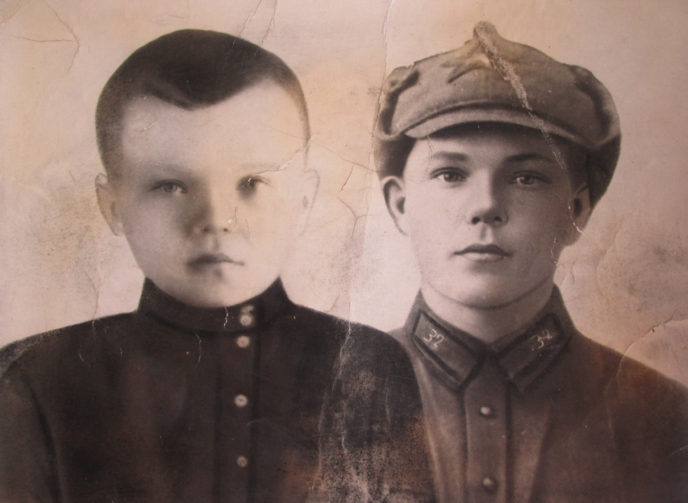
Перевозкин Пётр Петрович
прадедушка Евдокимова Тимофея
1912года рождения.
Родился в деревне Кондратино Свердловской области. С первых дней войны ушел на фронт.
В 1942 году пропал без вести под Смоленском.
Перевозкин Леонид Петрович
Родился в 1940 году. Во время войны жил на Урале, в Карпинске. Имел большую семью, но жили очень голодно в тяжёлые послевоенные годы.
Рано устроился на работу, так как надо было помогать поднимать младших братьев и сестёр. Исправил метрики погибшего старшего брата, чтобы взяли работать. Работал водителем.

Slide 4
Сеченов Николай Фёдорович
1914года рождения
Прадедушка Шабанова Евгения
Родился в деревне Калиновка, Байкаловского района Свердловской области. В 1943 году был ранен в правую ногу осколком мины на левом берегу Днепра.
Воевал в стрелковой девизии.
Имел много медалей, в том числе медаль «За отвагу».

Slide 5
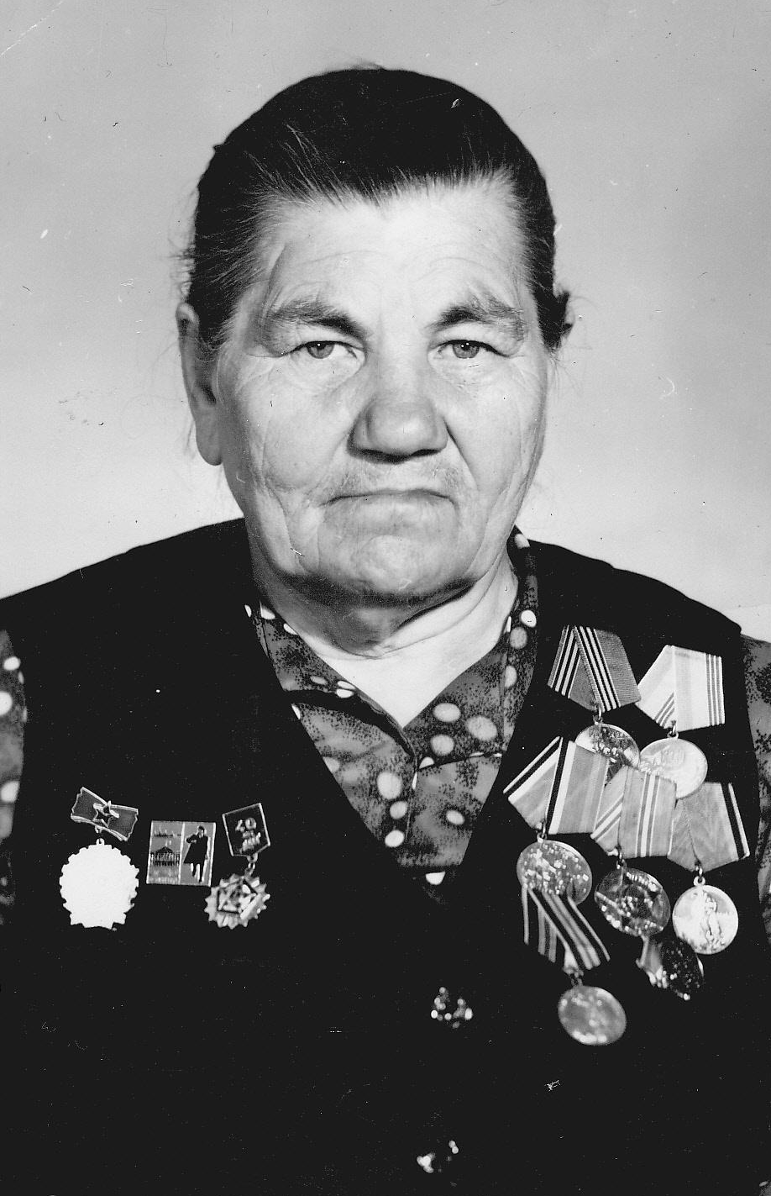
Дмитриева Марфа Денисовна
1918года рождения
прабабушка Ишимова Михаила
Родилась в многодетной семье в рабочем поселке Невская Дубровка под Ленинградом. Семья Дмитриевых Евгения и Марфы оказались в кольце блокады.
В июне 1943 года приехала на трудовой фронт в Верхотурье – строить Верхотурскую гидроэлектростанцию.
После войны родила двух дочерей и двух сыновей.
После смерти мужа одна поднимала детей, помогала растить внуков и внучек. Самой дорогой медалью считала «За оборону Ленинграда».

Slide 6
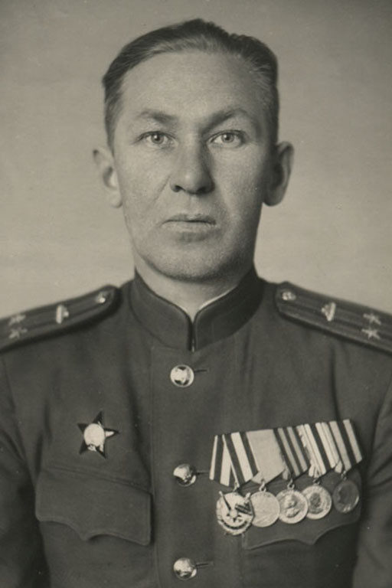
Чаплыгин Василий Павлович
прадедушка Утяковой Дарьи
Родился в 1908 году в поселке Чусовской Пермской области. Окончил Саратовское БТУ в 1932 году. С 1931 года был призван в армию. С ноября 1941 года был помощником начальника 1 Дальневосточного фронта. С 1942 года был начальником штаба 208 танковой бригады.
Имел воинские звания: капитан (1938), майор (1941), подполковник (1945), полковник (1954), ген.-майор.
Имел награды: Орден Красного Знамени (1945 год) и Орден Красной Звезды.

Slide 7
Воинков Пётр Фёдорович
1916года рождения
прадедушка Воинковой Полины
Родился в селе Любино Свердловской области.
С 1937 года был призван в армию в г.Серове. Старший лейтенант, командуя второй батареей в боях 1942 года за деревней Берёзовка в условиях интенсивного артиллерийского обстрела благодаря смекалке и управленческим навыкам, способствовал продвижению наших войск вперёд.
Имел много наград и благодарностей, в том числе:
Орден Отечественной Войны 1 степени, Орден Красного Знамени

Slide 8
Маслов Григорий Ивановач
1910 года рождения
прадедушка Бочкаревой Вики
Воевал под городом Ржев. После ранения его комиссовали.
Имел много наград и благодарностей.

Slide 9
Симонова Нина Александровна
1924года рождения
прабабушка Пазниковой Риты
В 17 лет пошла работать, так как нужно было помогать растить братьев и сестер. В 1941 году работала полоскателем в Карпинском приисковом управлении. В 1944 году была переведена в лес-отдел рамщиком, где потеряла пальцы руки .
Награждена медалью «За доблестный труд в Великой Отечественной Войне».

Slide 10
Полякова Анна Егоровна
1925года рождения
прабабушка Бочкаревой Виктории
Родилась в деревне Сарсасы. В военные годы с 16 лет трудилась в кузнице-ковала детали, подковы для лошадей. В семье была старшей сестрой, поэтому пошла рано работать, чтобы помогать младшим братьям и сестрам. В 1945 году вместе с дочерью приехала в г.Серов, а потом и переехала в Карпинск.
После войны работала на разрезе.

Slide 11
Балобанов Петр Васильевич
1914года рождения
прадедушка Прокопьева Артёма
Был связистом.
Служил в 1 Белорусском фронте.
Пропал без вести

Slide 12
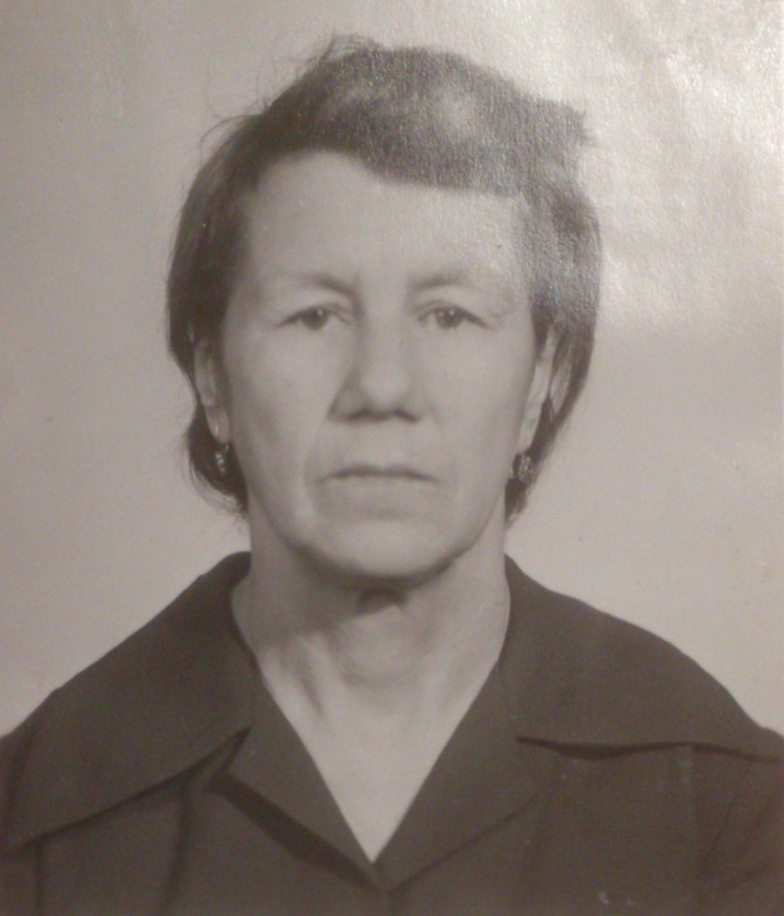
Чолах Разия Алиевна
1925 года рождения
бабушка Вартик Евгении Анатольевны
Когда началась война ей было 16 лет. Работала на железной дороге. Разгружала вагоны с углем. За ночь нужно было разрузить вчетвером вагон массой 69 тонн. Было очень тяжело.
В послевоенные годы воспитывала и поднимала четверых детей.
Награждена медалю «За доблестный труд в Великой Отечественной войне 1941 – 1945 годов».

Slide 13
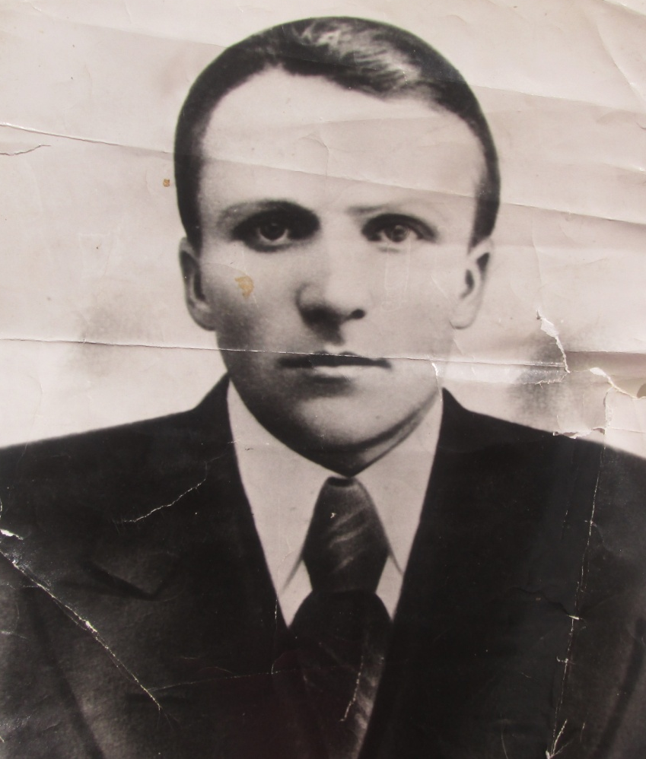
Ишимов Георгий Яковлевич
1914года рождения
прадедушка Ишимова Михаила
Родился в 1914 году. Был артиллеристом.

